Slide 1
Trilobit
городская среда
Комфортная среда*
{Разработано командой}
“Бутылка Коламбии”
партнер

Slide 2
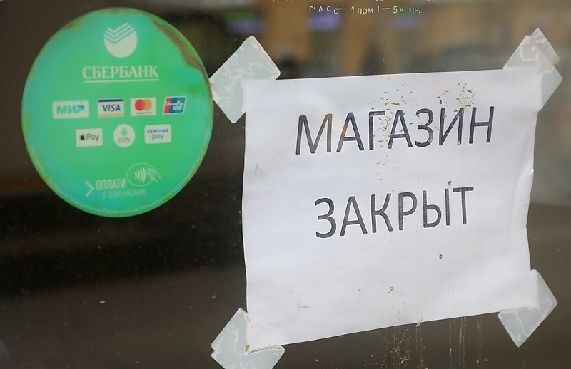
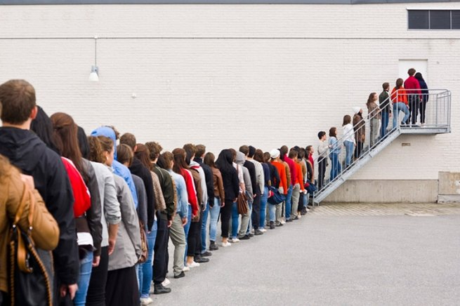
Комфортная среда- это стремление к упрощению, автоматизации
ситуация

Slide 3
РЕШЕНИЕ
Оказание услуг на онлайн-платформе
Аренда площадок/сцены/инвентаря;
Система QR-кодов(Автоматизация и стремление к типу Internet Of Things);
Новости о мероприятиях/конкурсах;
Помощь жителям (предпринимателям и посетителям);
Создание симбиоза между потребителями.

Slide 4
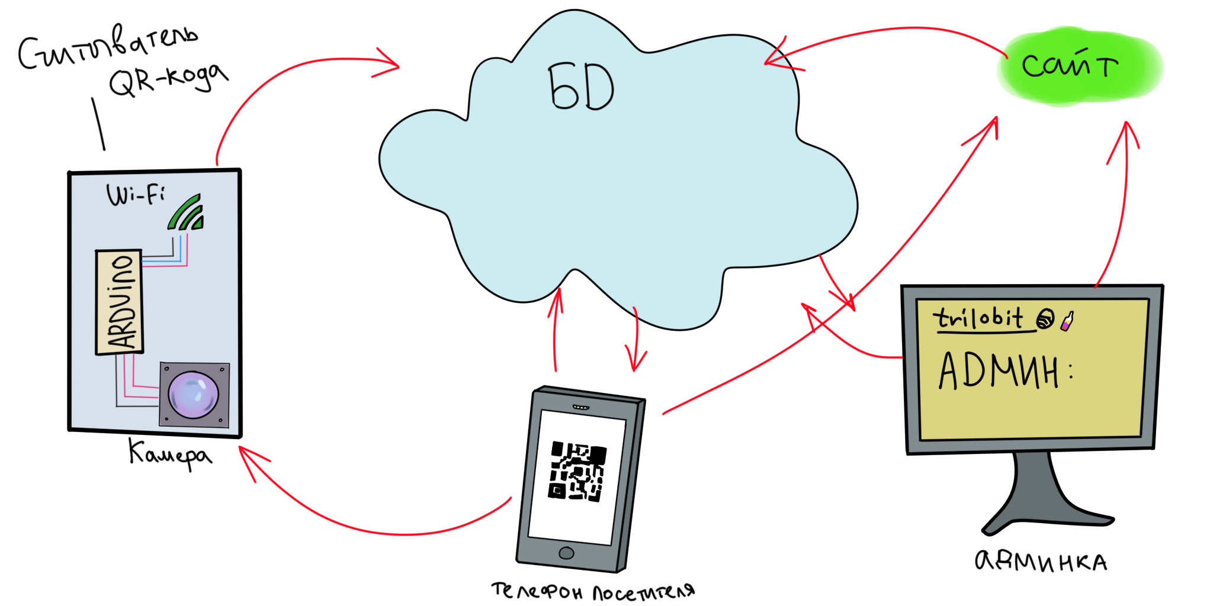
Система работы с Базой Данных

Slide 5
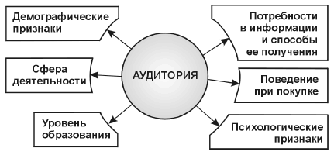
ЦА и РЫНОК
Целевые группы
Посетители;
Предприниматели

Slide 6
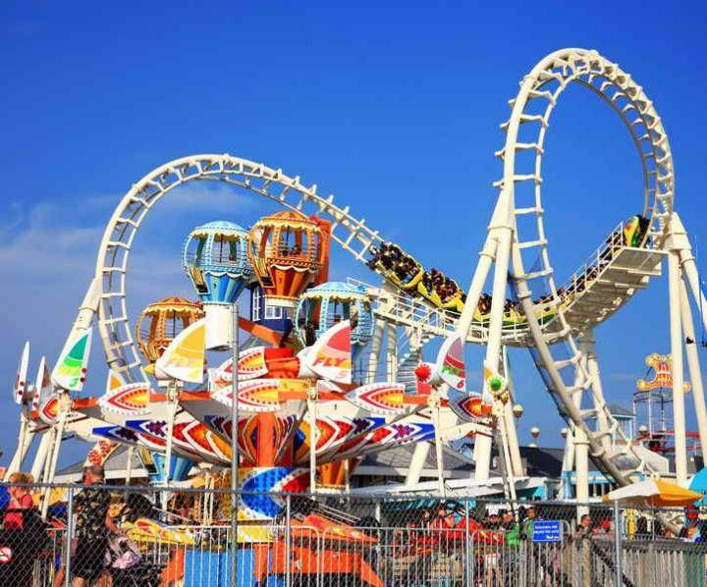
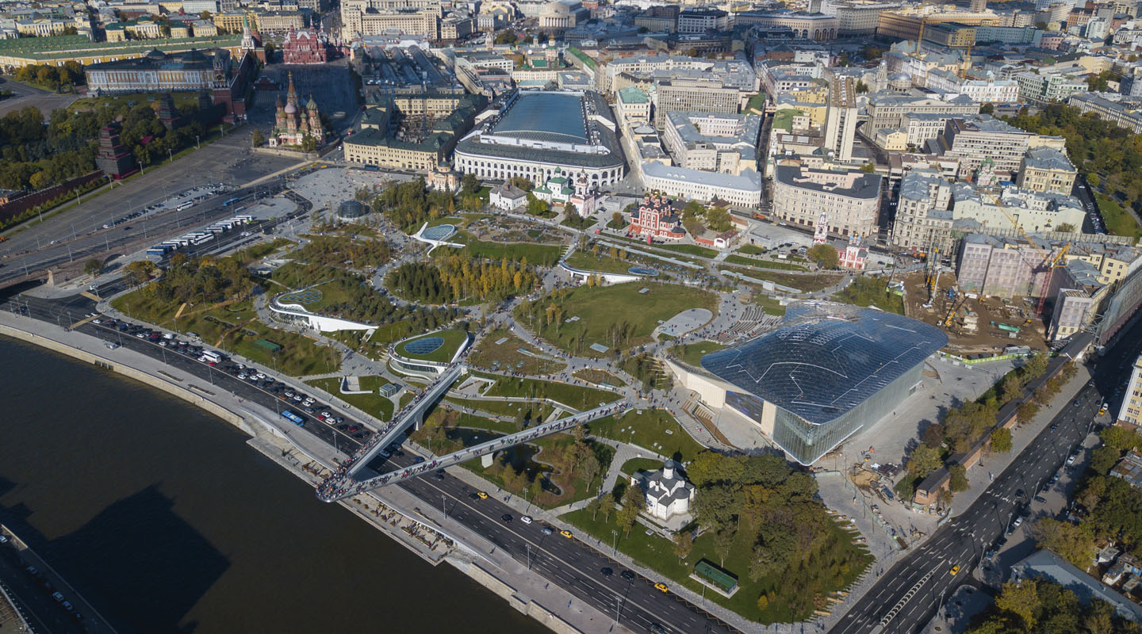
АНАЛОГИ
прямые/косвенные
“Зарядье”

Slide 7
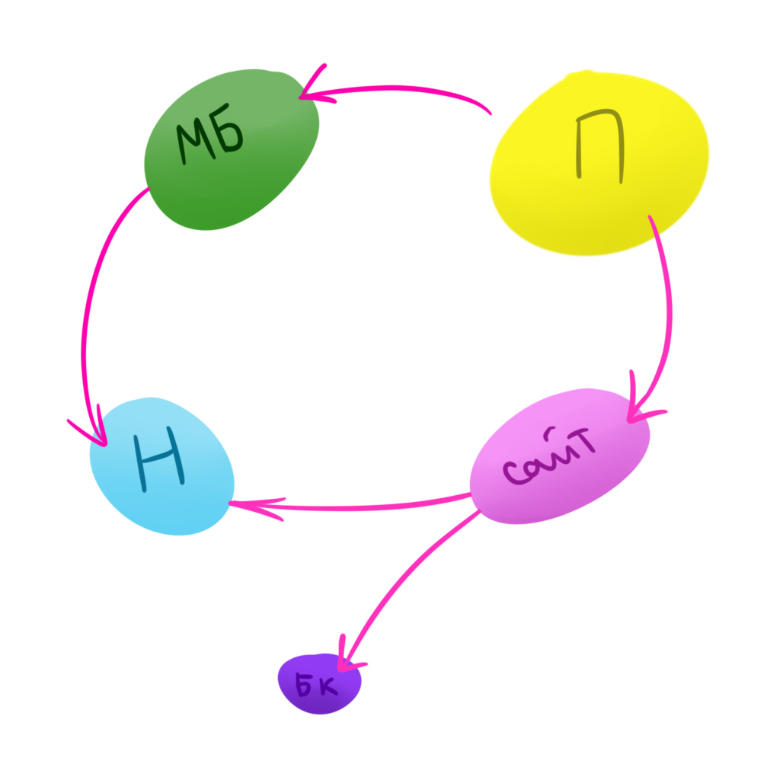
БИЗНЕС-МОДЕЛЬ
Расходы:
Схема Монетизации
Хостинг 2000руб/в год
Доменное имя 3000руб/в год(10штук) ЗП модератора сайта 25000руб
реклама сайта у блогеров (которых, смотрят наши посетители)от 10000руб до 25000 руб
Аренда разных услуг на сайте (Аренда помещений для собственных мероприятий или бизнеса; Проведение мероприятий)
Оплата по накопленному счету
(от разных точек)
на сайте есть все виды услуг, которые там оплачиваются
МБ-Малый бизнес;
П-посетители; Н- набережная; БК- АняВоваДайаана

Slide 8
Список товаров и услуг
Аренда/прокат:
Аренда сцены , в зависимости от продолжительности регулируется цена (с оборудованием(8000руб), без аппаратуры(4000руб));
Аренда площадки 1м2=600руб;
Аренда помещения 50% на аренду первые две недели
Прокат
Коньков/Роликов/Скейтбоардов/Велосиедов/Самокаты/Лыжи (от 100 до 500)
Услуги:
Речная прогулка по Лене;
Прогулка на лошадях;
Бураны.
и т.д

Slide 9
Lean Canvas
2. ПРОБЛЕМЫ
1.Нечем себя занять;
2.Отсутствие поддержки малого бизнеса;
3.Популяризация набережной;
4. Слишком “объемная” живая очередь(актуально во время пандемии);
Альтернативные решения
4. РЕШЕНИЕ
Создание сайта с преждевременной арендой и информацией о набережной и услугах на ее территории
3. ЦЕННОСТНОЕ ПРЕДЛОЖЕНИЕ (ПРОДУКТ)
9. СКРЫТОЕ ПРЕИМУЩЕСТВО
Автоматизация на уровне Internet Of things
Погодные условия позволяют содержать разные точки в разное время года.
1. СЕГМЕНТЫ ПОТРЕБИТЕЛЕЙ
Посетители это семьи с детьми, подростки, спортсмены и т.д. Они распределяются по зонам. Предприниматели.
Ранние последователи
Родители, родственники, знакомые, друзья, жители города.
1. Аренда помещений для собственных мероприятий или бизнеса;
2.Проведение мероприятий;
3.Ивенты/Акции;
4.Мерч.
8. КЛЮЧЕВЫЕ МЕТРИКИ
1.Количество посещений сайта;
2.Количество людей пользующихся услугами аренды;
3.Количество отзывов;
4. Посещения определенной развлекательной точки.
5. КАНАЛЫ ПРОДВИЖЕНИЯ
Рассылка в WhatsApp;
instagram;
Телевидение
(НВК Саха);
7. СТРУКТУРА РАСХОДОВ
На хостинг 2000 на доменное имя 3000. Зарплата модератору сайта примерно 25000 и реклама сайта у блогеров.
6. ПОТОКИ ПРИБЫЛИ
Аренда разных услуг на сайте
Оплата по накопленному счету

Slide 10
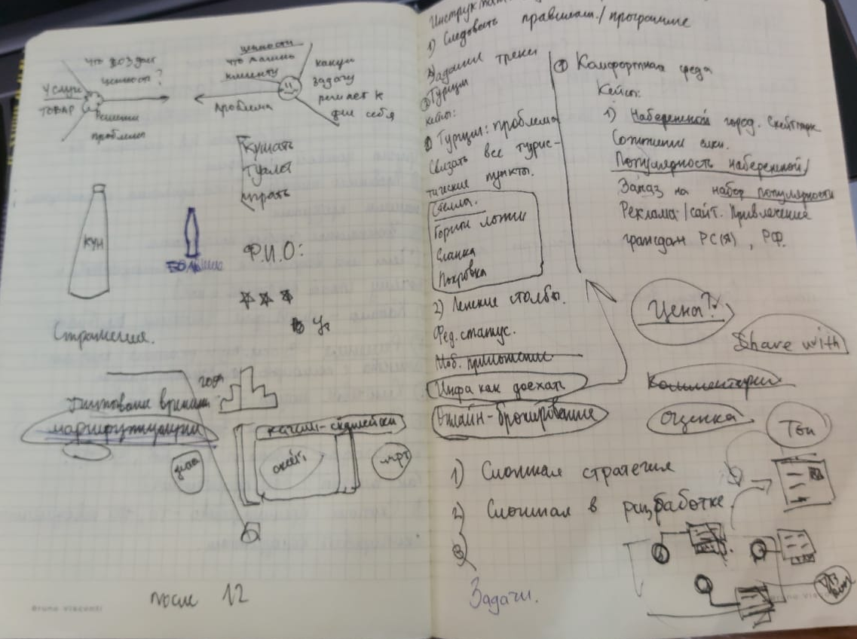
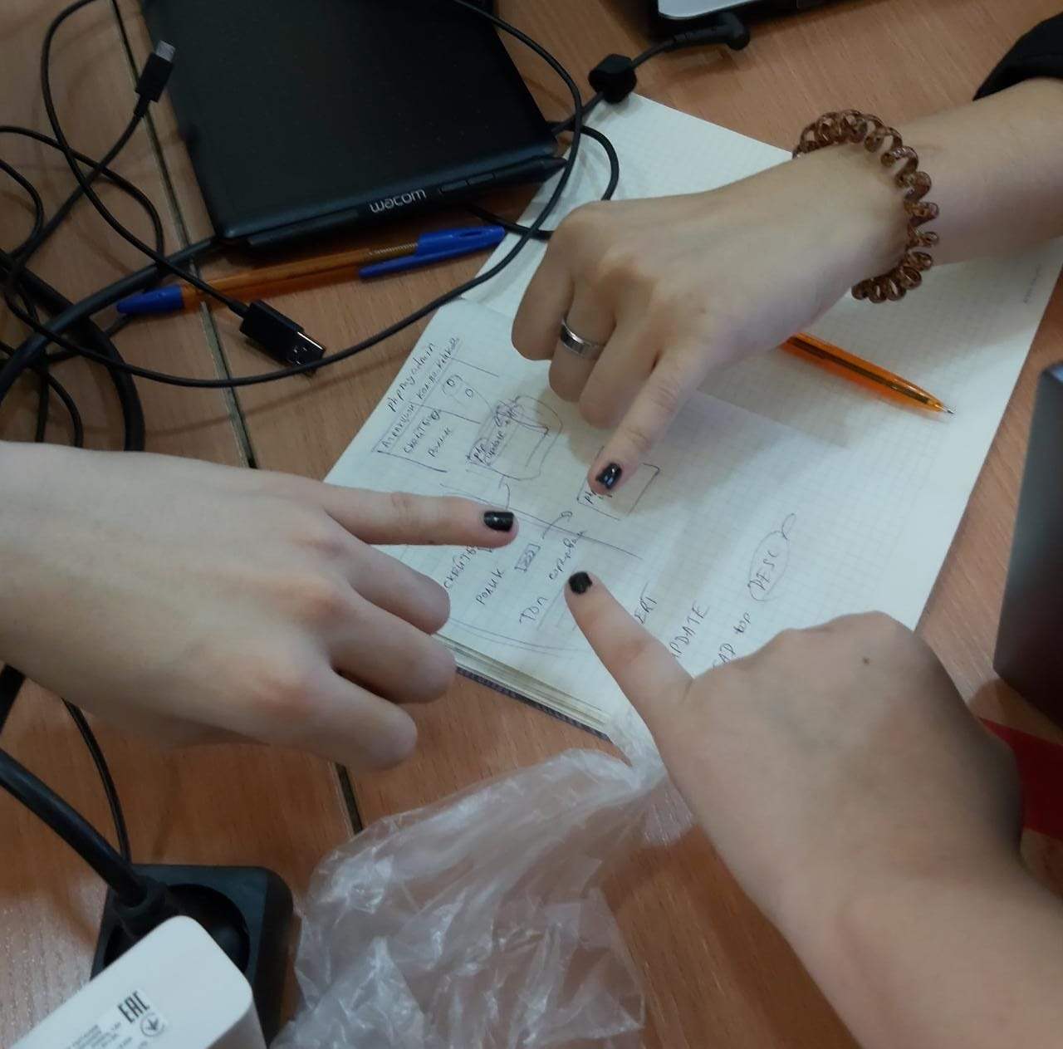
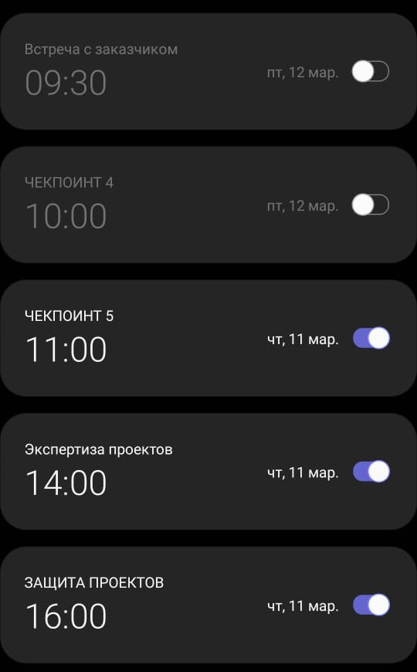
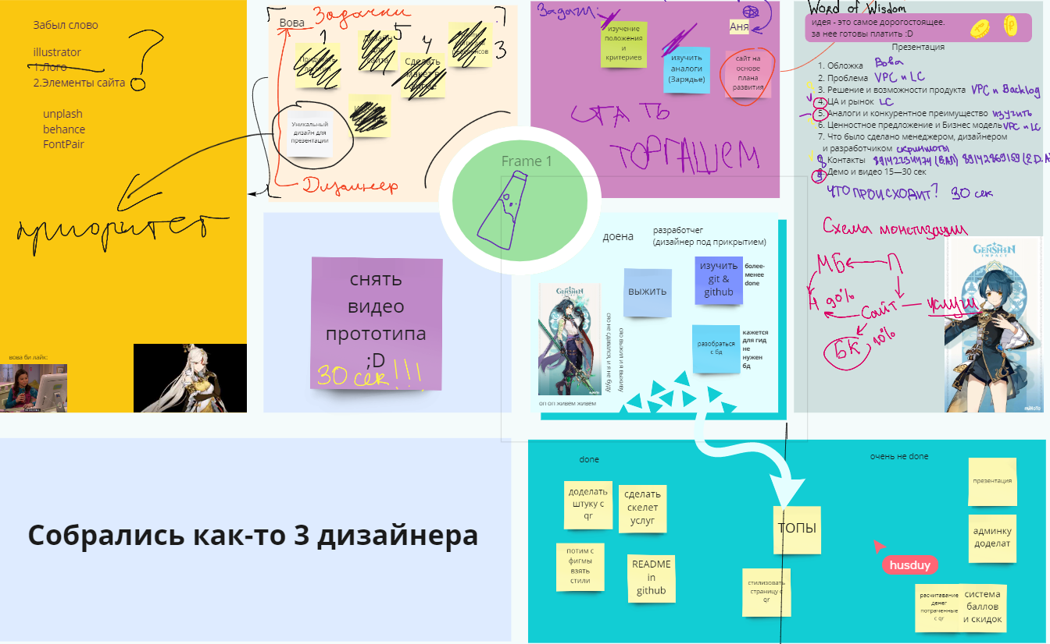
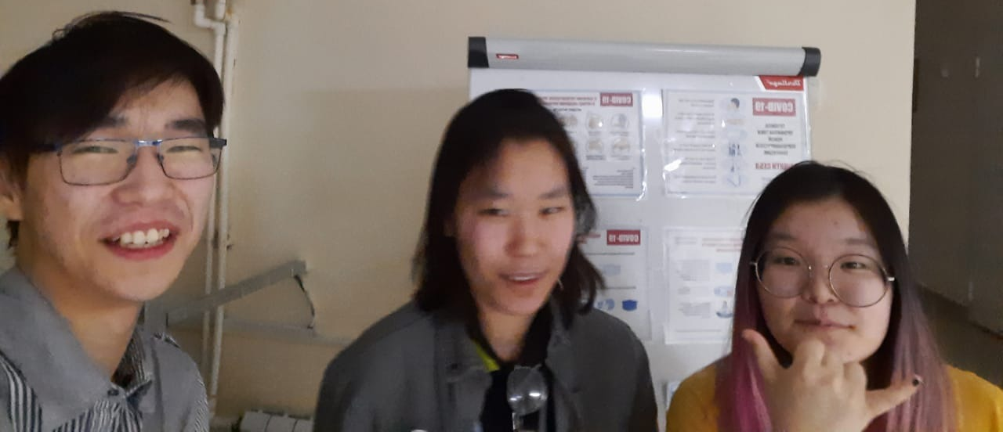
Слайд Менеджера

Slide 11
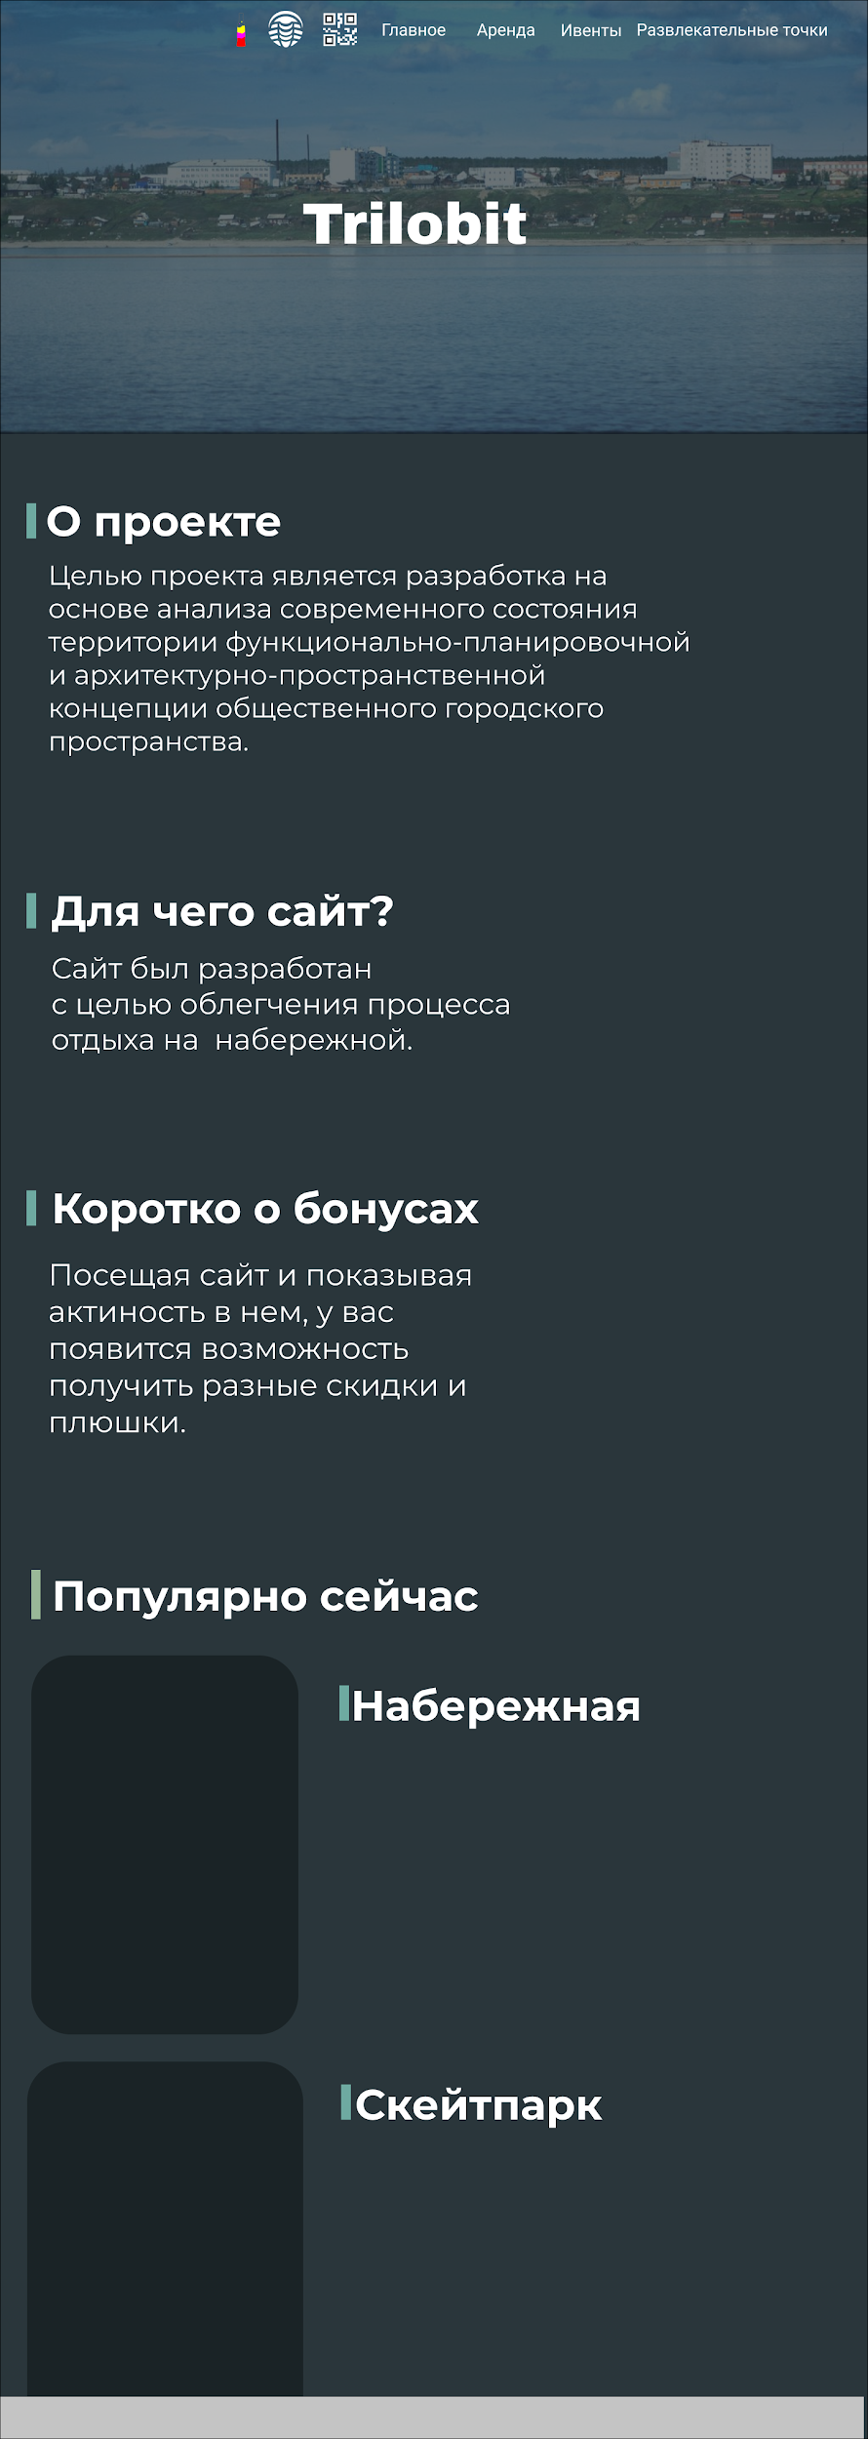
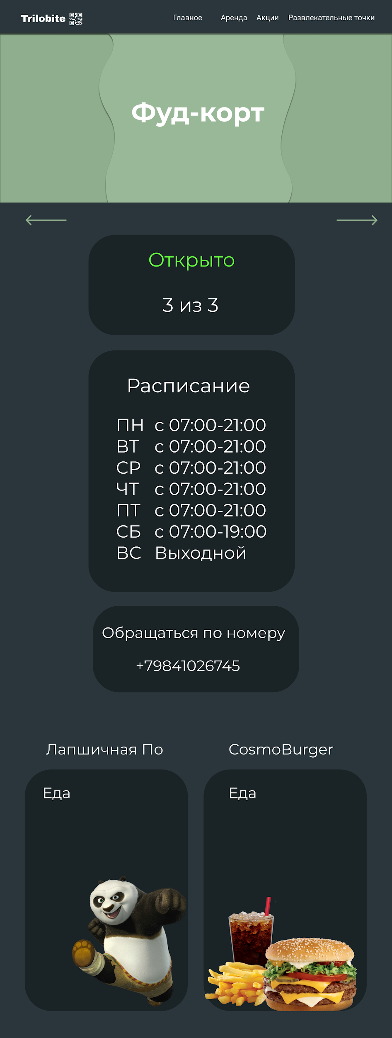
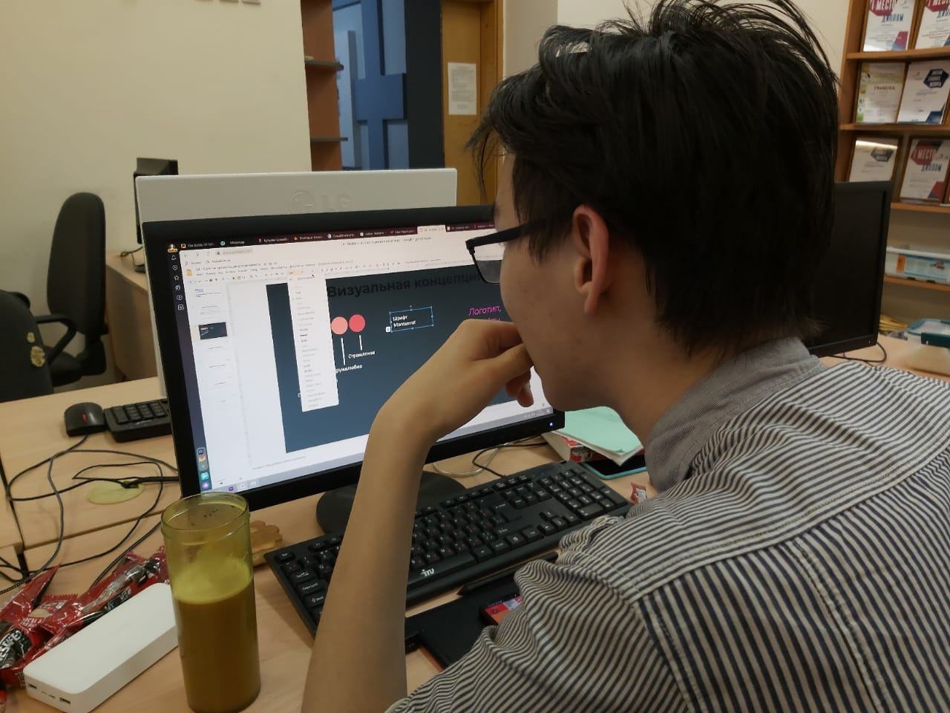
Слайд Дизайнера
Шрифты
Archivo Black
Montserrat

Slide 12
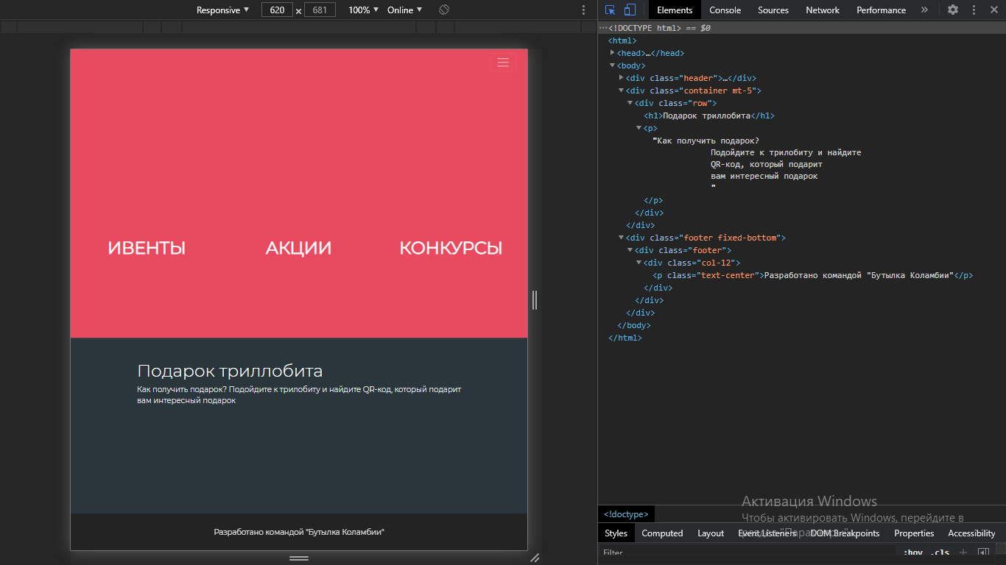
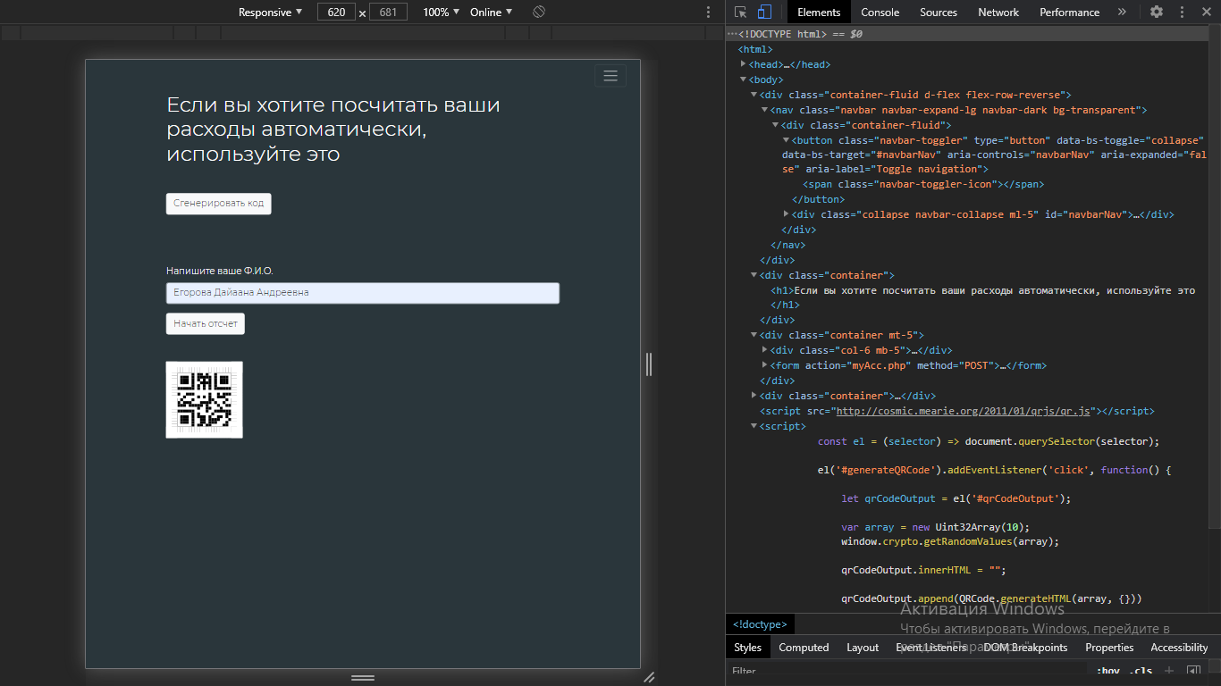
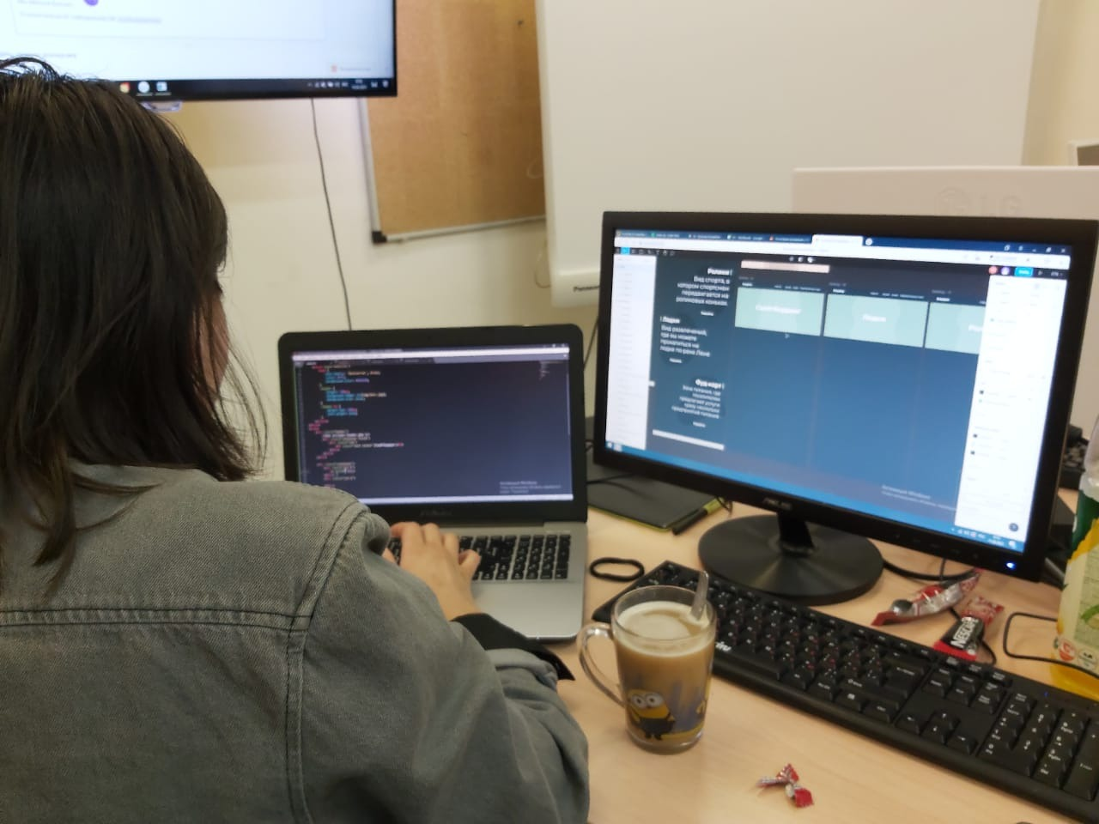
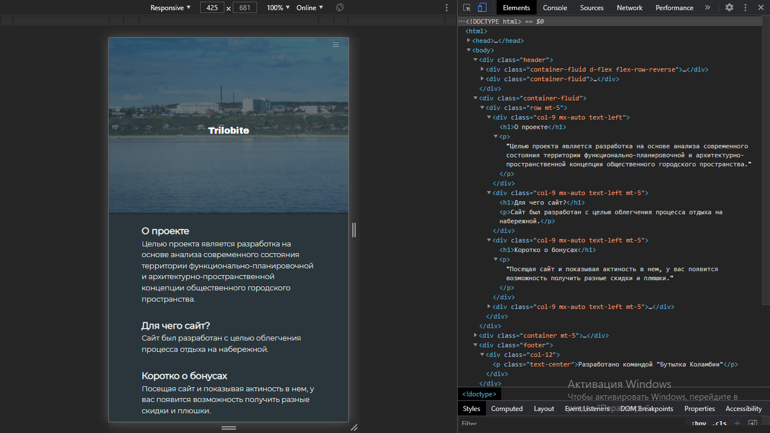
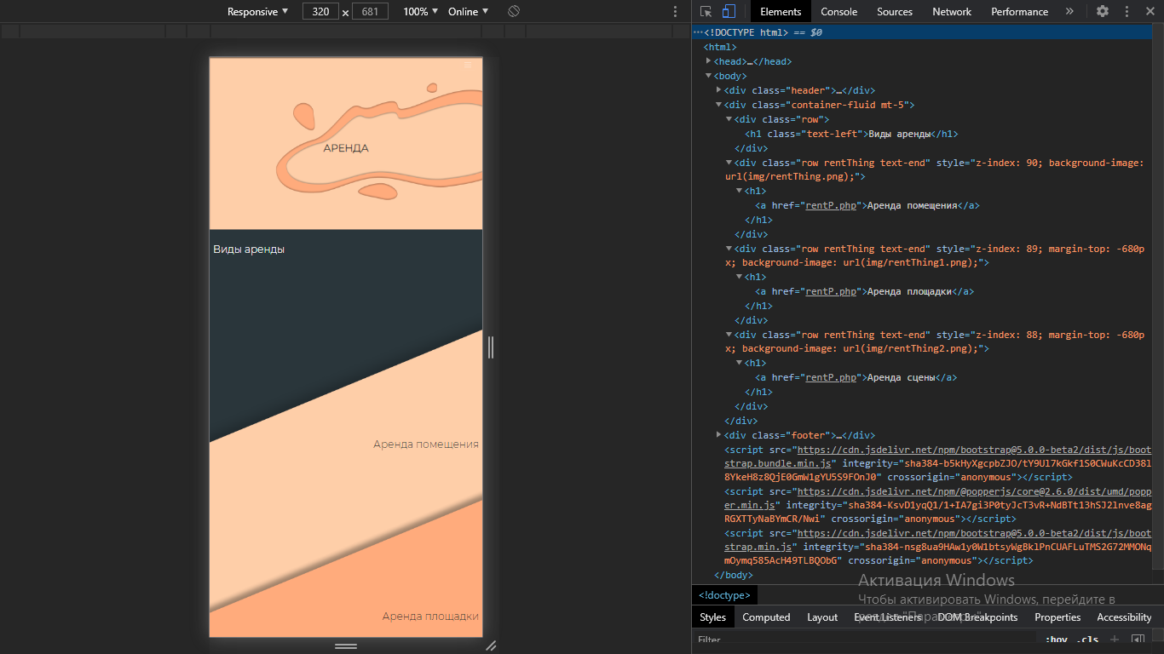
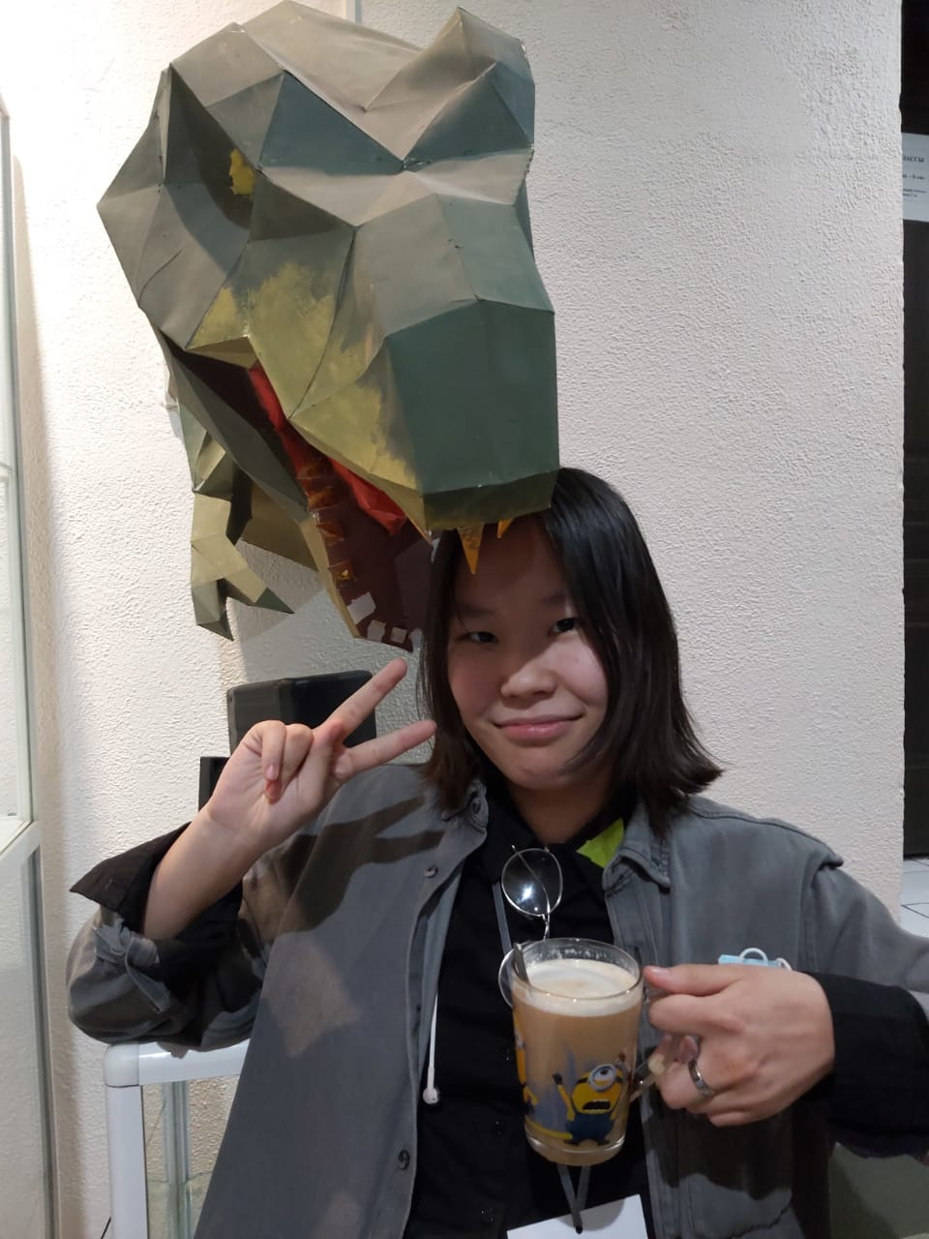
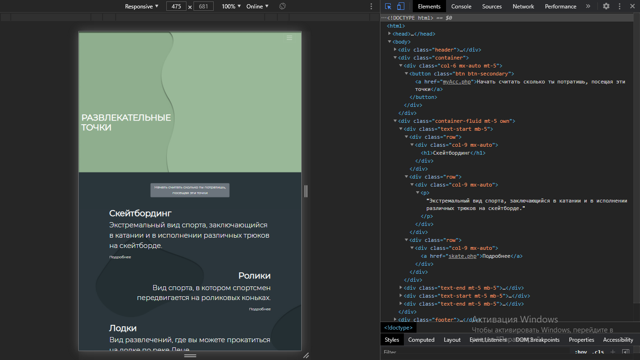
Слайд Разработчика

Slide 13
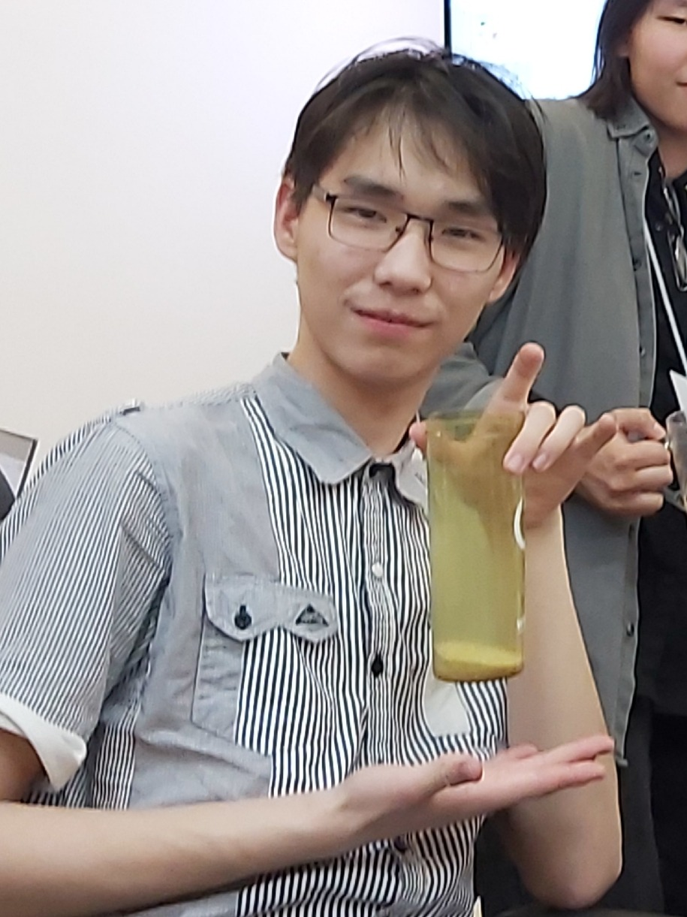
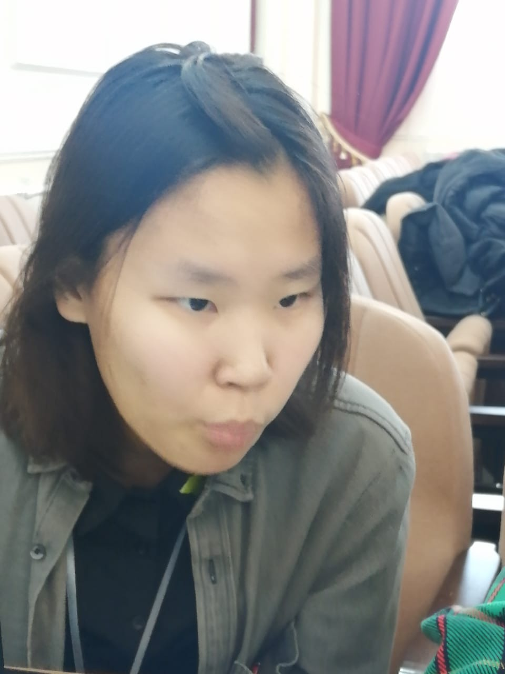
КОМАНДА и КОНТАКТЫ
Васильева Анна менеджер
{89142234474}
Лыткин Владимир дизайнер
{89841025713}
Егорова Дайаана разработчик
{89142869159}

Slide 14
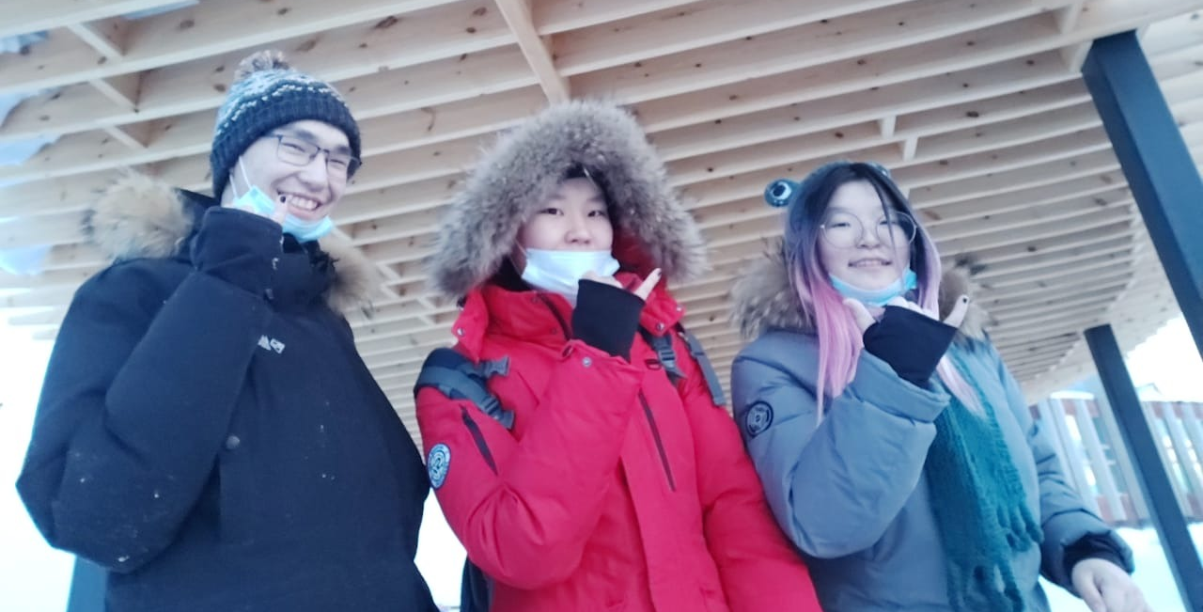
Спасибо за внимание

